Slide 1


CENTRE HOSPITALIER INTERCOMMUNALE CAUX VALLEE DE SEINE
PASS CHI LILLEBONNE
COPIL 18 juin 2025
DE L’ANNEE 2024

Slide 2
SOMMAIRE :
Présentation de l’activité année 2024 de la PASS de Lillebonne
Evolution de la PASS
Echange question/réponse

Slide 3
PRESENTATION DE LA PASS
Membres:
Mr GLOAGUEN Jonathan ( Directeur de soins )
Me LAGARTO Florence ( cadre de santé )
Dr ZAHONERO Emilio ( médecin )
Me NAVARRE Juliette ( assistante sociale )
Me GUEROULT Sophie ( secrétaire )
Mme Pont Hélène (IDE

Slide 4
PRESENTATION DE L’ACTIVITE PASS
La PASS est présente sur le CHI Caux Vallée de Seine depuis de nombreuses années. Son activité a évoluée depuis 2018 avec une activité médico sociale. En effet, des consultations médicales et paramédicales s’ajoutent à cette offre de soins pour les personnes en situation de précarité sociale. Celles-ci ont grandement fait évoluer la PASS pour apporter une prise en charge complète pour le public
La PASS est toujours située au RDC du CHICVS sur le site de Lillebonne.
Un accueil est proposé avec une prise en charge triangulaire entre consultation médicale/paramédicale et sociale avec un bureau de consultation disposant de matériel nécessaire pour réaliser des examens médicaux (ECG, bilan sanguins…).

Slide 5
PRESENTATION DE L’ACTIVITE PASS
Une signalétique permet aux personnes de se repérer. La pharmacie est située à proximité pour effectuer exceptionnellement des dispensations médicamenteuses, totalement prise en charge par la PASS.
L’infirmière de la PASS rencontre dans un premier temps le patient pour ensuite proposer une consultation avec le Dr Zahonero afin de mettre en place un suivi, d’organiser des suivis de maladies chroniques, délivrer des thérapeutiques … Ces consultations médicales s’imbriquent parfaitement avec le suivi social qui est assuré pour ces patients, si la situation le nécessite.

Slide 6
PRESENTATION DE L’ACTIVITE PASS
La PASS est également un service en mouvement proposant une mobilité aux partenaires et aux patients.
Nous essayons de sensibiliser régulièrement les partenaires sur notre existence afin de nous solliciter pour nous orienter leurs publics souvent en situation précaire ou nécessitant une consultation
Notre collaboration s’effectue aussi conjointement avec nos services internes ( HDJ, cardio, phlébologue, rhumato, endocrino, orl ) si des besoins sont identifiés dans le cadre de nos missions.

Slide 7
PRESENTATION DE L’ACTIVITE PASS ANNEE 2024
Le service de la PASS concerne une population spécifique sur notre territoire présentant certaines problématiques d’accès aux soins et aux droits tel que : pas de complémentaire santé, pas de droits communs, isolé socialement sans suivi médical depuis de nombreuses années.
La PASS du CHI de Lillebonne a pour vocation d’élargir son activité au sein de la population locale en s’appuyant sur les partenaires sociaux.
Différents partenariats avec les structures extérieures « sociales » continuent de fonctionner et certaines évoluent et/ou voient le jour. (médiation sociale, resto du cœur, forums santé, cms, ccas…)

Slide 8
PRESENTATION DE L’ACTIVITE 2024 en quelques chiffres: Volet médical
130 patients dont 71 nouveaux patients en 2024 ont été vu coté médical.
338 CONSULTATIONS paramédicale/médicale ONT ÉTÉ FAITES
71% des patients sont des hommes (contre 76% l’année dernière) . Le nombre de femmes a légèrement augmenté (28% contre 24% par rapport à l’année 2023..
Jusqu’à l’année dernière le nombre de migrants était encore important à venir en suivi PASS.
Pour l’année 2024, il y a eu un net changement.

Slide 9
PRESENTATION DE L’ACTIVITE 2024
le Foyer Coallia représentait une partie conséquente de notre activité. Cependant celle-ci a réellement changé et évolué en 2023 et encore mieux en 2024.
En effet, le fait d’avoir été à la rencontre des partenaires sur notre territoire, des orientation de leurs publics ont été en nette augmentation vers la PASS.
Nous avons nettement augmenté la prise en charge d’un public sur le secteur dans le besoin grâce à une orientation des partenaires médico-sociaux, avec qui nous avons intensifié notre collaboration.
Cette année, C’est environ 55% migrants/45% locaux contre il y a encore 2 ans, les migrants représentaient plus de 80/90% des consultations médicales PASS.
Effectivement, des automatismes d’orientation se sont développés entre les partenaires et la PASS et espérons que ces orientations continueront.
Concernant le foyer Coallia, nous continuons, aux primo arrivant, de bénéficier d’une consultation exhaustive médicale et paramédicale. Cela permet de mettre à jour leurs vaccinations si nécessaire.
Reste toujours la problématique de la barrière de la langue. Les entretiens prennent forcément plus de temps pour comprendre et se faire comprendre.

Slide 10
PRESENTATION DE L’ACTIVITE 2024
Une problématique rencontrée reste la mobilité pour les patients. Il est important pour les patients de se déplacer afin de se rendre au RDV médico-sociaux pour assurer un suivi.
Un système de ticket de bus avait été mis en place et continue d’être proposé mais malgré cela il était compliqué de les adresser aux établissements géographiquement éloignés pour des consultations souvent spécialisées.
Pour pallier à cette problématique, la PASS est en mesure de proposer exceptionnellement un accompagnement physique vers les spécialistes éloignés afin de s’assurer du suivi et de reformuler la situation de santé. En effet, nous avons une voiture disponible et réservée pour la PASS 3 jours /semaines.
L’équipe de la PASS peut exceptionnellement intervenir au domicile du patient lorsque le contexte le nécessite (ex: besoin de soins, patients isolés…) 39 VAD ont été effectuées

Slide 11
PRESENTATION DE L’ACTIVITE 2024 en quelques chiffres : Volet social
47 PERSONNES dont 36 nouvelles en 2024 ont été vues coté SOCIAL. Cela est nettement moins que l’année dernière étant donné que l’assistante sociale de la PASS a été absente sur l’équivalent de la moitié de l’année 2024
170 ENTRETIENS ont été effectués
L’intervention Sociale s’est faite pour un public orienté par les partenaires sociaux (CCAS, CMS,resto du cœur, caux agglo, CLIC,…) et aussi par les services internes de l’hôpital (urgence, maternité/planning familial, CSAPA).
76% des personnes sont nouvelles.

Slide 12
PRESENTATION DE L’ACTIVITE 2024
Volet social
La population locale est généralement dirigée vers l’assistante sociale qui conjointement travaille avec l’équipe médicale. Cette collaboration permet donc une prise en charge globale du patient
Le suivi social doit être de court terme une fois les problématiques sociales évaluées et réglées et que la personne se retrouve dans le droit commun, même si il existe parfois quelques dossiers complexes.
Les dossiers les plus complexes sont ceux concernant des demandes d’AME, pour lesquels l’attente des droits peut prendre plusieurs semaines et/ou mois mais aussi pour des demandes de CSS « participative ». En effet, une fois la demande faite, le traitement reste correct dans le temps mais le public ne renvoi pas les documents d’adhésion ou oubli certain papiers à joindre pour finaliser le début de la CSS.

Slide 13
PRESENTATION DE L’ACTIVITE 2024 Volet social
Encore un grand nombre s’est présenté sans couverture sociale complète
47% se contentent de leurs droits sécurité sociale de base.
Tant que la personne n’est pas malade, tout va bien. Par contre si une personne se retrouve hospitalisée, sans couverture complémentaire, cela a des conséquences financières gravissimes.
. Malgré tout 25% sont bénéficiaires de la CSS et 13% de la CSS participative et 13% d’une mutuelle alors que l’année dernière très peu avaient une mutuelle ou CSS.
Le public commence a connaitre le dispositif CSS mais ignore la CSS participative avec un plafond plus conséquent. Cela a permis de débloquer plus de CSS participative.

Slide 14
PRESENTATION DE L’ACTIVITE 2024
Volet social
Il reste des personnes en situation irrégulière sans pouvoir bénéficier d’une AME (sur le territoire depuis moins de 3 mois), perdu dans les démarches administratives ou ont des difficultés à entreprendre l’activation de leurs droits.
La majorité du public venant à la PASS n’ont pas ou plus de couverture complémentaire. Plusieurs raisons ressortent régulièrement chaque année:
- rupture familiale (jeunes)
oubli de renouvellement dossier CSS
Perdu dans les démarches administratives (rassembler les documents, épuisement)
- radiation de la mutuelle pour défaut de paiement de cotisation
- ressources faibles avec endettement ne permettant pour de rentrer dans les plafonds de CSS gratuite et ou participative
Séparation
Par choix
Par méconnaissance des aides possibles

Slide 15
PRESENTATION DE L’ACTIVITE 2024 Volet social
La majorité des personnes venant en rendez vous social ont de faibles ressources et sont souvent en situation de précarité. Le public perçoit pour la plupart des minima sociaux ( ARE, ASS, RSA, minimum vieillesse, invalidité, AAH) 58 % (contre 72% en 2023).
En revanche, pour 2024 plus de personnes sont venues avec aucune ressources. 23% contre 10% en 2023.
On peut toujours distinguer 3 catégories de personnes:
Un public avec un budget précaire ne pouvant pas se payer une mutuelle, faute de ressources suffisantes.
Un public ayant un budget juste au dessus du plafond et se trouvent souvent avec de gros problèmes financiers, voire de surendettement, considérant que la santé n’est pas une priorité.
Un public ayant des ressources correctes qui n’a pas forcément souscrit à une complémentaire santé, par choix, considérant que la santé n’est pas une priorité et se retrouve hospitalisé en urgence.

Slide 16
PRESENTATION DE L’ACTIVITE 2024
Volet social
Les problématiques sociales restent complexes pour le public pour monter différents dossiers. Cela demande une mobilisation du public pour réunir une liste de papiers conséquente.
Ce public, souvent précaire, a beaucoup de mal à ramener en une fois tous les documents nécessaires. Il faut donc multiplier les RDV afin de finaliser un dossier. Le support informatique n’est pas toujours disponible à leur domicile ou ne savent tout simplement pas utiliser l’informatique.
La convention CPAM/PASS permet malgré tout de régulariser des dossiers et d’obtenir l’ouverture de droits CSS plus rapidement que si la personne faisait ses démarches toute seule.
Reste quelques complications de gestion de dossier AME pour lesquels le délais est long avec parfois des demandes de documents complémentaires qui n’en finissent pas pour le public. Tant que l’AME n’est pas obtenue, nous proposons donc un suivi médical à la PASS.
(un exemple d’un dossier AME concernant une femme enceinte, a été validé qu’après plus de 5 mois)

Slide 17
PRESENTATION DE L’ACTIVITE 2024
Les interventions collectives sont aussi très importantes à mettre en place car cela permet d’informer le public et de l’orienter plus facilement et rapidement vers la PASS.
Nous continuons d’aller à la rencontre des établissements sociaux situé sur l’agglomération de Bolbec, Lillebonne et Notre Dame de Gravenchon afin de présenter le service et de débuter un partenariat. Nous distribuons des brochures et présentons nos missions afin de répandre l‘existence du service de la PASS.
Nous constatons une hausse de prise en charge médico-sociale auprès de la population locale.

Slide 18
PRESENTATION DE L’ACTIVITE 2024
Le but de la PASS est d’apporter une réponse médico-sociale à ces publics en rupture de soins pour ensuite les amener à entrer dans les droits communs et donc leurs permettre de se soigner correctement avec des droits ouverts.
Un meilleur partenariat avec les structures extérieurs sociales fera vivre la PASS.
Il faut que les acteurs du territoire prennent bien conscience de notre structure pour avoir le réflexe de nous orienter le public en difficultés d’accès aux soins et aux droits.
C’est en continuant à créer l’offre de soins que la demande se développera avec nos partenaires extérieurs.

Slide 19

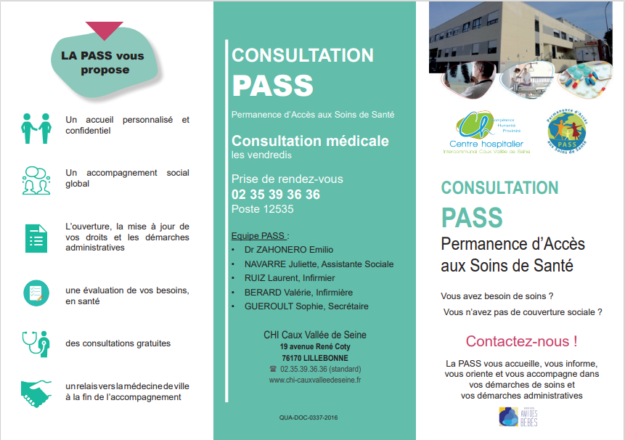
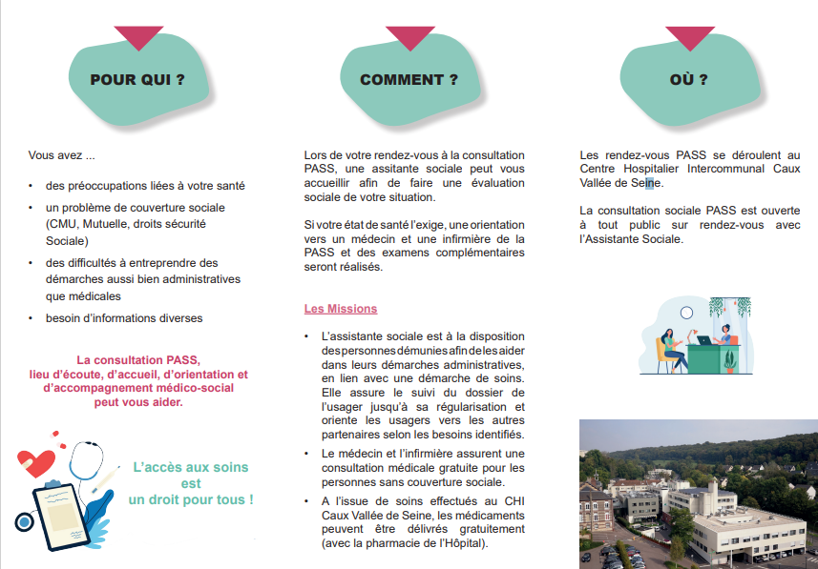
Evènements 2024
Nous continuons a développer nos moyens de communications par le biais de dépliants, affiches, forums, réunions partenaires,…

Slide 20
Evènement 2024
Le temps ETP IDE avait été augmenté au sein de la PASS depuis septembre 2023. Nous étions passé de 0,2 à 0,3 ETP. Cela nous avait permis d’obtenir 2 jours supplémentaires par mois. Nous avions donc pu aller vers les partenaires plus facilement pour éviter l’absence de l’IDE les jours de consultations le vendredi. Cela nous avait permis d’assurer plus facilement notre présence 1 journée par mois au Resto du cœur ainsi qu’une ½ journée sur les sites « gens du voyages ».
Cependant, la PASS a subi un perte de temps IDE depuis aout 2024 car en aout puis septembre 2024, les 2 IDE de la PASS on quitté l’établissement. Il a fallu retrouver un temps d’infirmière ce qui a perturbé quelques semaines l’organisation
Une convention a été signée en partenariat avec la Caux agglo «médiation gens du voyage ». Nous continuons notre d’aller vers les site « terrains familiaux sur Port-Jérôme et le site de Bolbec pour aller à l’encontre de ce public. Nous sommes allés sur les terrains familiaux 10 fois, avec la collaboration des professionnels de la médiation sociale, qui connaissent très bien le public. Cela facilite énormément le contact afin de créer un lien avec les personnes et parfois d’entamer un début de suivi à la PASS.

Slide 21
Evènement 2024
Un partenariat continue avec les restos du cœur de Bolbec. En effet, les restos du cœur sont régulièrement confrontés à un public « précaire » avec différentes problématiques sociales et/ou médicales. Le but de ce partenariat a été de mettre en place une présence de l’équipe de la PASS directement dans les locaux des resto du cœur à raison d’une fois par mois, pour se faire connaitre, aller vers le public afin d’expliquer nos missions et proposer si besoin des rdvs par la suite. Nous sommes intervenus 10 fois sur l’année 2024. Cela nous a permis de rencontrer à chaque séance, environ une centaine de personnes bénéficiaires des restos du cœur. Cette expérience est très enrichissante et nous permet d’établir une relation de confiance de proximité dans un endroit convivial qu’ils connaissent bien.

Slide 22
Evènement 2024
Par ailleurs, Nous avons participer à différents évènements, réunions, forums par le biais de nos partenaires sociaux, qui étaient en demande :
Réunion CEGIDD/CLAT/PASS le havre/PASS fecamp en février 2024
Participation au Forum santé port Jérôme sur seine mars 2024
Participation au Forum santé « Caux agglo » juin 2024
Organisation « échange des pratiques » avec toutes les PASS de la région au CHICVS en juin 2024
Participation à la journée régionale PASS
Participation au COPIL et COTECH de la Caux Seine agglo

Slide 23
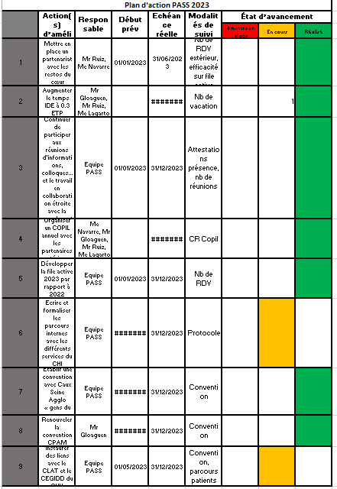
Progression évènements plan d’action fin 2024

Slide 24
Perspectives pour l’année 2025
.

Slide 25
Perspectives pour l’année 2025
Pour l’année 2025, il nous semble important de travailler sur plusieurs axes :
Maintenir et continuer de développer notre file active et étendre le partenariat et le réseaux pluridisciplinaire.
Développer des outils de communication (Roll UP personnalisé pour forum, avec mairie sur tableau digital)
Voir une convention PASS dentaire avec l’hôpital Flaubert pour clarifier nos orientations du public.
Continuer à développer une collaboration étroite avec la PASS du havre par le biais du GHT. Cela permettrait un parcours de soins plus fluide du patient lorsqu’on l oriente vers des spécialistes.
Développer et revoir le partenariat avec ISM interprétariat au CHI qui est déjà utilisé sur Jacques Monod.
Organiser une réunion avec la pharmacie, les urgences, la Maternité, la facturation, afin de revoir le parcours et la facturation des patients qui arrivent aux urgences notamment. Ce point a été fait pendant le 1er semestre 2025
Revoir l’organisation médicale et paramédicale suite aux départs du médecin et de la 2eme IDE

Slide 26
Perspective pour l’année 2025
Structurer le service en organisant des staffs mensuels avec la cadre et l’ensemble de l’équipe de la PASS,
Nous allons décrire et protocoliser l’articulation interne entre nos différents services (urgences/maternité/médecine/PUI et CSAPA) afin de formaliser les parcours et les rendre plus visibles.
Le travail avec le médiateur « gens du voyage » a été développé en 2023. En 2024 nous avons planifié mensuellement une visite sur les sites de Port Jérôme et de Bolbec
Prendre contact avec la Mission Locale afin de développer un partenariat auprès de leur jeunes publics, parfois en grande difficultés d’accès aux soins et aux droits.

Slide 27
Conclusion et échange
Nous souhaitons insister sur le faite que notre PASS continue d’évoluer. Le service de la PASS est davantage identifié par les acteurs de santé et sociaux du territoire. Les missions et les rôles de chacun sont mieux assimilés par les partenaires,
Nous sommes fiers de la nette progression et évolution de celle-ci.
Le travail en collaboration avec la Coordonnatrice Régionale a permis de structurer nos interventions entre les acteurs médicaux, paramédicaux et sociaux. Il y a eu une stabilité dans l’équipe. Nous avons développé des partenariats afin de nourrir notre file active et apporter notre savoir-faire aux personnes démunis et vulnérables.
L’évolution constante de la PASS nous pousse à continuer nos efforts et accroitre notre dynamisme.
Merci de votre participation au COPIL sur lequel nous espérons une dynamisation locale pour développer davantage notre PASS de Lillebonne.

Slide 28

MERCI POUR VOTRE ATTENTION
NOUS RESTONS A VOTRE ECOUTE ET ECHANGE
Cordialement
L’équipe de la PASS

